Slide 1
Региональный конкурс Национальной премии в области событийного туризма « Russian Event Awards» на территории Центрального Федерального округа ___________________________________________________________ НОМИНАЦИЯ: «Лучший проект деловой направленности» ПРОЕКТ «Фестиваль - выводка племенного крупного рогатого скота в Брянской области» (День племенного скотоводства Брянской области)
Руководитель проекта:
Лебедько Егор Яковлевич
-доктор сельскохозяйственных наук,
профессор ФГБОУ ВПО «Брянская ГСХА»,
заслуженный работник сельского хозяйства РФ,
руководитель учебно-научно-методического и
информационно-аналитического центра
по развитию сельского туризма в Брянской области
Организация (учреждение):
ФГБОУ ВПО «Брянская государственная сельскохозяйственная академия»
Институт повышения квалификации кадров агробизнеса

Slide 2
Цель: пропаганда достижений в селекции и технологии высокопродуктивных животных, в просвещении аграрных знаний и их престижности, выработке у молодежи чувства прекрасного к живой природе, формированию целенаправленного мышления и кругозора по многообразию форм живой природы.
Задачи праздника-фестиваля: - показать достижения брянских селекционеров в получении и выращивании высокопродуктивного молочного и мясного скота;
- представить высокопродуктивных животных в натуре для показа возможно большей публике;
- соединить селекционно-технологическое мероприятие с массовой шоу-программой;
- выбрать на Выводке-фестивале победителей конкурса: чемпионку племхозяйства, вице - чемпионку, призера;
- поощрить лучших селекционеров, технологов племенного хозяйства за результаты работы;
- наметить основные мероприятия по селекции и технологиям в племенном молочном и мясном скотоводстве на перспективу;
- показать результаты использования выдающихся быков-производителей современной генетики в племенных хозяйствах Брянской области;
- провести показ высокопродуктивных племенных молочных животных на выводном кругу;
организовать и провести сопутствующие конкурсы-викторины среди посетителей и участников Выводки-фестиваля, молодежи.
Место проведения:
«Фестиваль племенного крупного рогатого скота» (День племенного скотоводства в Брянской области) проводится на базе одного из ведущих племенных хозяйств Брянской области. В 2010 году Выводка проводилась 28 июня в племенном заводе «Память Ленина» Стародубского района; в 2011 году – 01 июля в племенном репродукторе ООО «Снежка-Молотино» Брянского района. В 2013 году мероприятие проведено на базе племенного репродуктора СПК «Зимницкий» Дубровского района 23 июля.

Slide 3
ОПИСАНИЕ ПРОЕКТА
«Фестиваль племенного крупного рогатого скота»
(День племенного скотоводства в Брянской области)
Фестиваль племенного крупного рогатого скота (День племенного скотоводства в Брянской области) проводится на базе одного из ведущих племенных хозяйств региона в соответствии заранее разработанной программой. За 2-3 недели до проведения мероприятия в племенном хозяйстве отбираются 20-30 племенных животных для показа. Животные тщательно готовятся к выводке. Их чистят, обильно кормят, при необходимости – подстригают и подбривают. Составляется каталог представляемых на Выводку племенных животных. Утверждается экспертная комиссия по оценке племенных животных. Для этого разрабатываются специальные шкалы, критерии, требования. Определяются Комиссией три лучших коровы: Чемпионка породы племенного хозяйства, Вице-Чемпионка и Корова-Призер. Три лучшие коровы представляются на выводном кругу, из чего получается красивое производственно-культурное зрелище. Корова-Чемпионка удостаивается специальной шляпы с цветами и цветной ленты за соответствующий титул.
В процессе действа проходит награждения специалистов, работников животноводства премиями, дипломами, почетными грамотами.

Slide 4
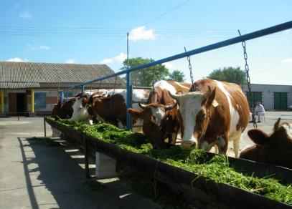
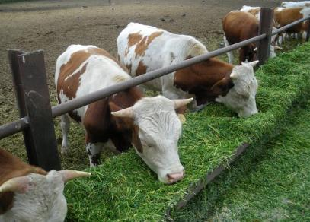
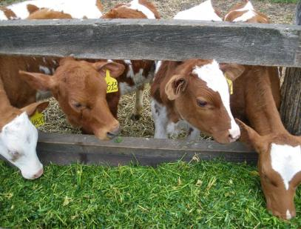
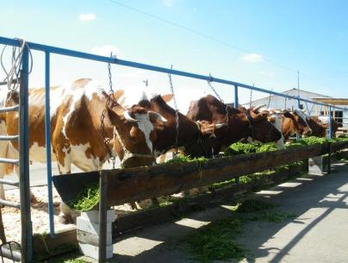
Выводка в племенном заводе «Память Ленина»
Стародубского района Брянской области

Slide 5
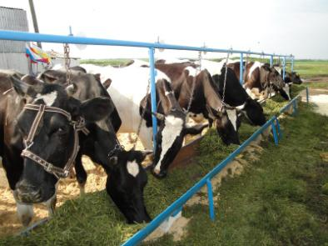
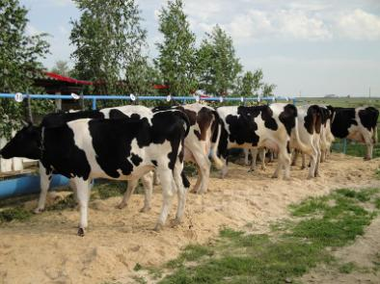
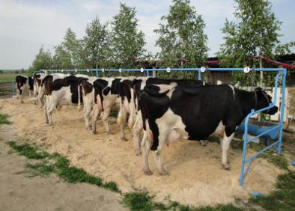
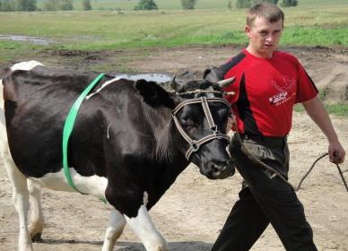
Выводка в племенном репродукторе «Снежка-Молотино» Брянского района Брянской области

Slide 6
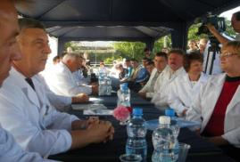
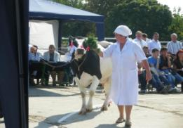
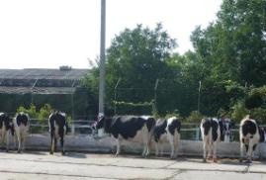
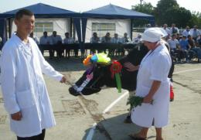
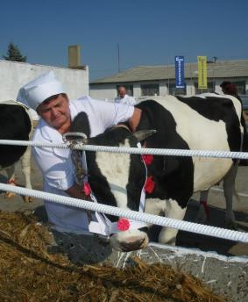
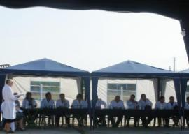
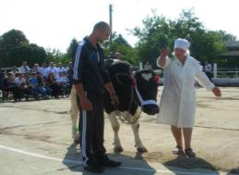
Выводка в СХК «АГРОПРОМ-ЛЮКС 1» Слободзейского района
Приднестровской Молдавской Республики

Slide 7
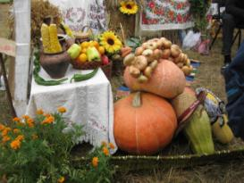
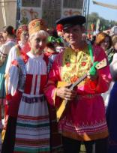
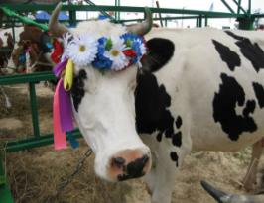
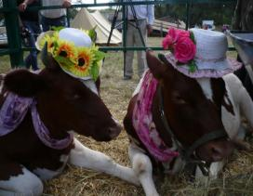
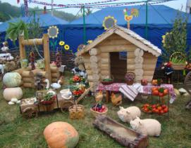
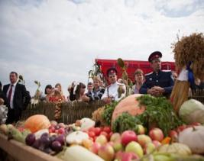
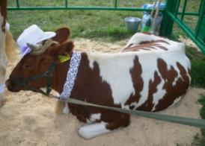
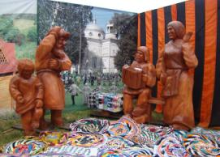
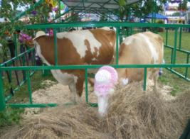
Выводка племенного крупного рогатого скота на Свенской ярмарке г. Брянск

Slide 8
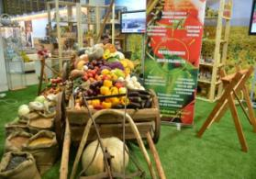
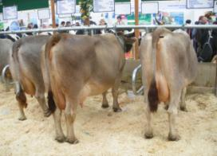
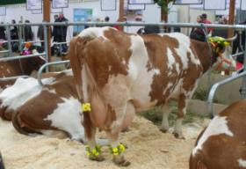
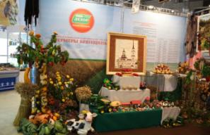
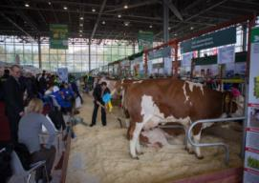
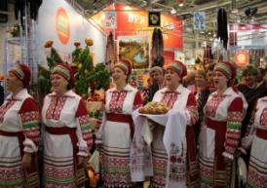
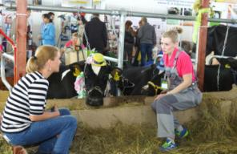
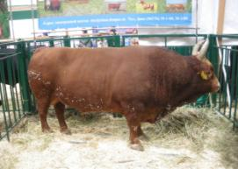
Выводка племенного крупного рогатого скота на
агропромышленной выставке «Золотая Осень»

Slide 9
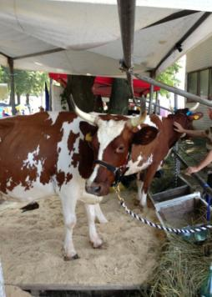
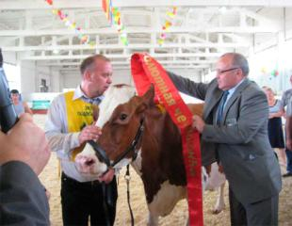
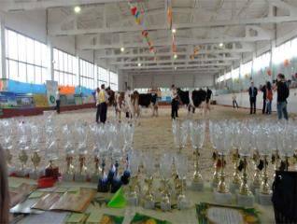
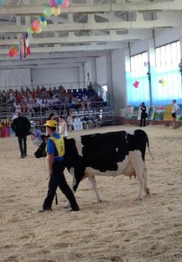
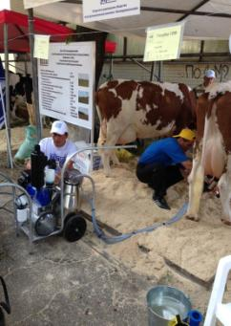
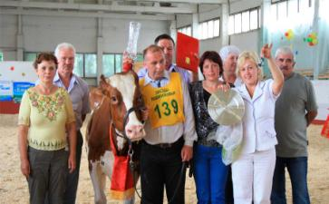
Выставка племенных животных "Звезды Подмосковья"

Slide 10
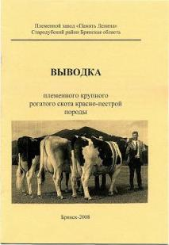
Издания
по племенному скотоводству
Брянской области

Slide 12
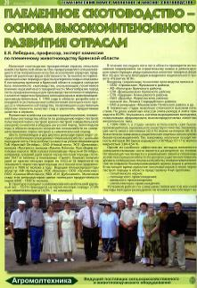
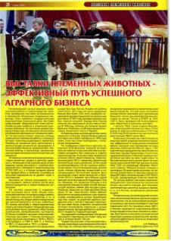

Slide 13
Результат. Перспективы развития.
Фестиваль позволяет показать выращенных и полученных высокопродуктивных животных для широкой зрительской аудитории. Мероприятие чисто селекционно-технологической направленности превращается в шоу-действо. Каждый участник мероприятия принимает в нем деятельное активное участие. Выбираются лучшие животные из числа представленных на Выводке по комплексу признаков.
В перспективе Фестиваль может перерасти в специализированную Региональную (Межрегиональную) выставку-ярмарку племенного крупного рогатого скота. Фестиваль с успехом можно проводить в других регионах России, Дальнего и Ближнего Зарубежья.
СПАСИБО ЗА ВНИМАНИЕ!

